Slide 1
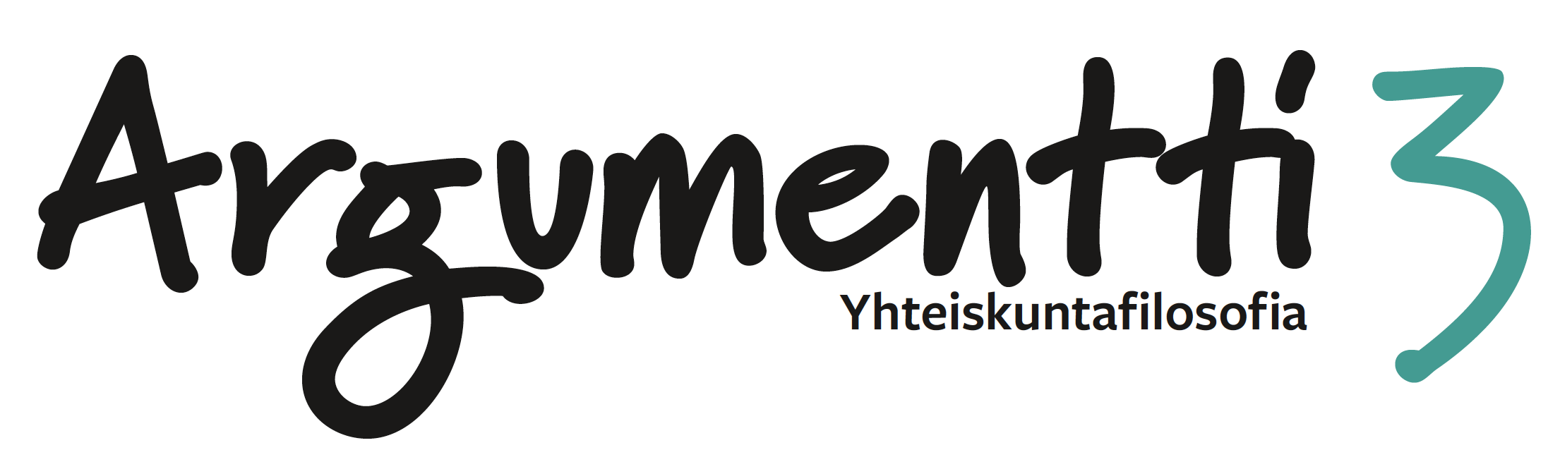
5 Oikeudenmukaisuus
Keskeiset asiat

Slide 2
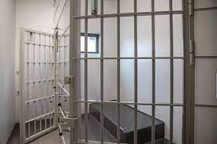
Oikeudenmukaisuuden käsite
kyse ”reilusta pelistä”
Miten järjestää yksilöiden ja yhteisöjen väliset suhteet?
Korrektiivinen oikeudenmukaisuus:
korjaa vääryyksiä ja epäoikeudenmukaisuutta
Retributiivinen oikeudenmukaisuus:
pohtii oikeudenmukaisia rangaistuksia
Distributiivinen oikeudenmukaisuus:
jako-oikeudenmukaisuutta
Miten yhteiskunnan hyvät jaetaan oikeudenmukaisesti?

Slide 3
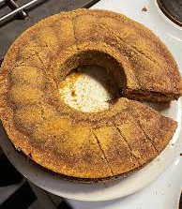
Miten hyvät jaetaan?
tasajako
ansioihin perustuva jako
kykyihin perustuva jako
sattumaan perustuva jako
tarpeisiin perustuva jako

Slide 4
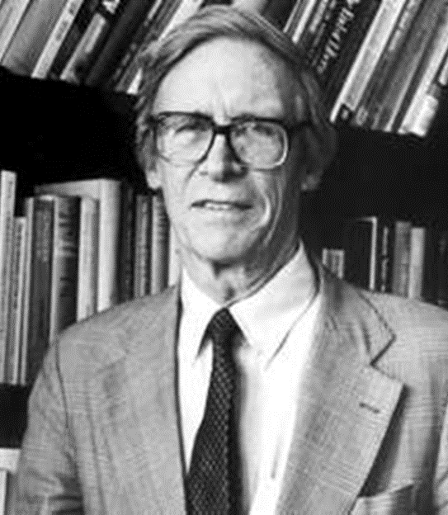
John Rawlsin oikeudenmukaisuusteoria
oikeudenmukaisuudessa kyse reiluudesta
ajatuskoe: alkuasetelmassa ollaan tietämättömyyden verhon takana, josta käsin luodaan uusi yhteiskunta
Kun kukaan ei voisi tietää asemaansa yhteiskunnassa, periaatteet muodostuisivat sellaisiksi, että ne hyödyttäisivät kaikkia eikä kukaan joutuisi kestämättömän huonoon asemaan
Ajatuskokeen avulla on mahdollista tarkastella asioita toisen ihmisen näkökulmasta
ajatuskoe tuottaa kaksi perusperiaatetta:
  vapausperiaate: jokaisella oikeus vapauteen, joka ei ole ristiriidassa muiden vapauden kanssa
  tasa-arvoperiaate: eriarvoisuuden koiduttava huonoimmassa asemassa olevan eduksi, jokaisella oikeus tavoitella ylempää asemaa yhteiskunnassa

Slide 5
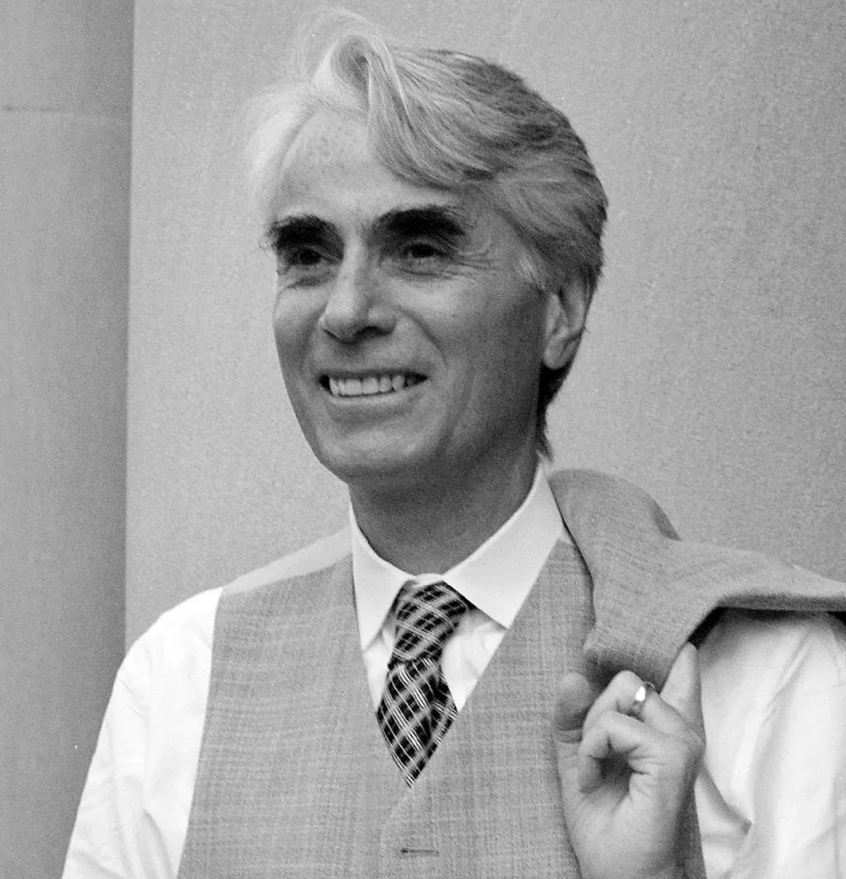
Libertaristinen kritiikki
Robert Nozick (1938-2002) katsoi Rawlsin teorian loukkaavan yksilön vapautta
Libertarismin keskeinen ajatus on yksilöiden ehdoton vapaus
Vapaassa yhteiskunnassa jokainen on ”oman onnensa seppä” eli ansaitsee sen, minkä eteen on ponnistellut
Toisaalta kukaan ei voi menestyä pelkästään itsensä varassa, esim. jääkiekkotähtien menestykseen on vaikuttanut lisäksi oma synnynnäinen lahjakkuus ja yhteiskunnan tarjoamat mahdollisuudet, joista kummatkaan eivät ole heidän omaa ansiotaan

Slide 6
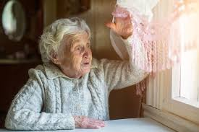
Muu Rawlsin kritiikki
Filosofit Amartya Sen ja Martha Nussbaum ovat sitä mieltä, että Rawlsin teoria ei ota huomioon riittävästi ihmisten erilaisia toimintavalmiuksia
Kaikki eivät kykene samalla tavalla hyödyntämään yhteiskunnan tarjoamaa hyvää, vaan heitä tulee tukea siinä
Alisabeth Andersson puhuu demokraattisesta tasa-arvosta: niille, joilla on vähemmän resursseja tulee tukea enemmän eikä heitä tule nähdä yhteiskunnan taakkana

